Slide 1
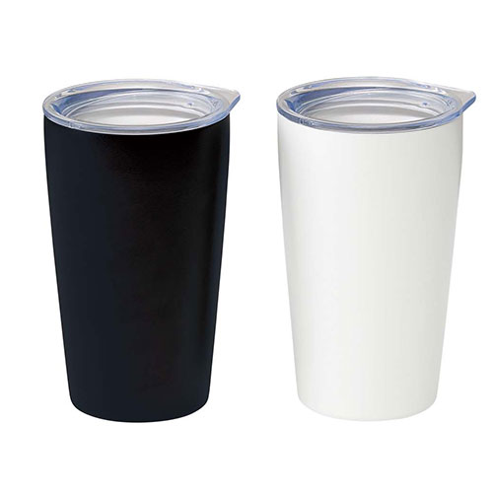
【提案書】
PREMO サーモタンブラー 380ml
特徴
380mlサイズのサーモタンブラー。真空二重構造のステンレス素材で保冷保温効果に優れており、また付属の透明蓋は見た目もオシャレな上にホコリなどが入るのも防いでくれるため便利です。
納期
納期スペース
仕様
カラー展開 : 全2色
素材 : 容器部:ステンレス、蓋:AS・シリコン
サイズ : W85×D93×H142mm(蓋含む)
重量 : 約272g
包装 : 化粧箱:W88×D88×H158mm
お見積
お見積りスペース

